Slide 1
RD研發進度分享
姓名：羅紹賢 職稱：副工程師
創生處 技術加值 組
2022.10.14

Slide 2
大綱
(GitLab)分項進度整合重點
(旺欉)進度
模型再訓練
上線測試
Grafana畫面
(宏英)進度
模型再訓練
上線測試(完成度約80%)，尚缺
介接前端可視化資料
模型預測程式
Grafana畫面

Slide 3
(GitLab)分項進度整合重點
專案角色
管理者(Maintainer)
建立與維護專案
接收開發者的merge請求
開發者(Developer)
新增branch，並依此上傳與更新
於上傳檔案後，發出merge請求

Slide 4
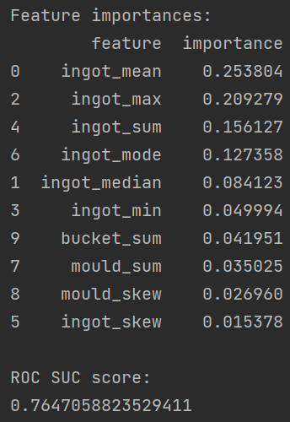
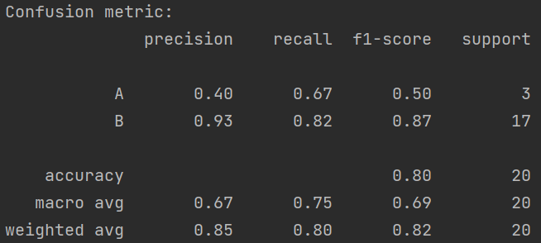
(旺欉)模型再訓練
隨機森林模型衡量指標
混淆矩陣
針對異常(B)召回率為82%，達成預期規劃指標
主要影響鋁擠半成品品質的肇因為擠錠溫度，影響佔比高達88%
特徵重要性排序
※ 後續工作：10/14(今早)已收到第三次標記資料，目前正在進行前處理，之後進行模型訓練

Slide 5
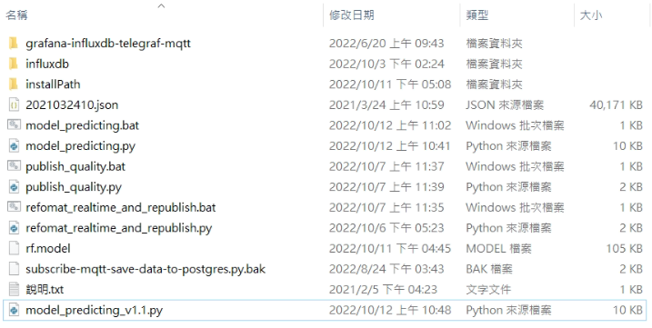
(旺欉)上線測試進度
伺服器連線方式 – Anydesk
107240715/iii05076416
資料存放路徑
D:\

Slide 6
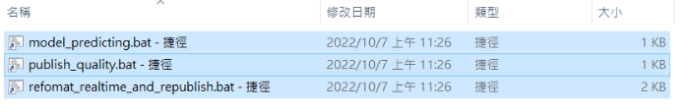
(旺欉)上線測試進度
電腦開機時啟動程式
資料夾開啟方式：Win+R，輸入shell:startup
1
2
3
程式作用簡述：
模型預測(1次/鋁錠)
發布最近6個品質結果(10秒/次)
格式化來自ipc的資料(realtime)

Slide 7
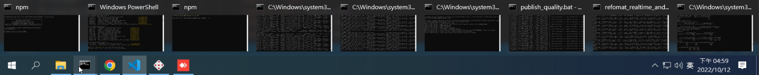
(旺欉)上線測試進度
實際運作狀況
Telegraf(資料庫外掛)
Influxdb(資料庫)
Grafana(前端可視化)
模型預測程式
抓取6個品質程式
格式化資料程式
IPC擷取程式
每秒一包
原始資料
MQTT Broker
原始資料
品質預測模組
預測結果
原始資料
預測結果
Telegraf
Influxdb
Grafana
軟體服務資料流(上線測試版本)

Slide 8
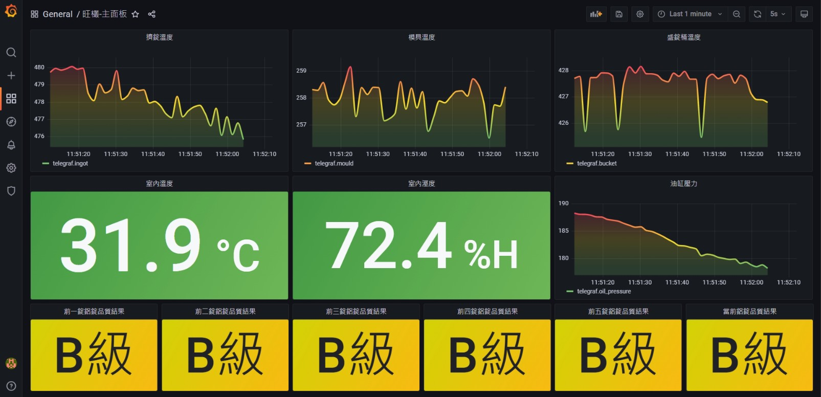
Grafana畫面
Grafana畫面

Slide 9
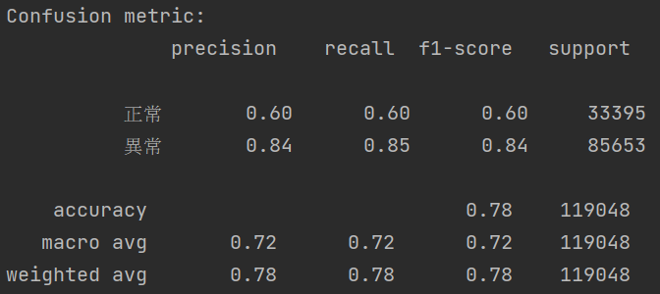
模型衡量指標
模型輸入資料
模型輸入資料標記
資料類型 | 資料量(組)
訓練集 | 428265
測試集 | 166974
總和 | 595239
編號 | 品質分類 | 資料量(組)
0 | 正常 | 428265
1 | 異常 | 166974
混淆矩陣

Slide 10
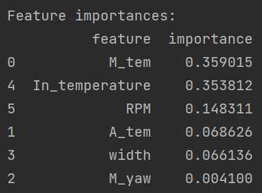

模型衡量指標
ROC AUC值
特徵重要性排序
針對異常召回率為85%，達成預期規劃指標
主要影響塑膠地磚厚度品質的肇因與影響佔比分為
材料溫度(35.9%)
溫控器溫度(35.3%)
轉速(14.8%)

Slide 11
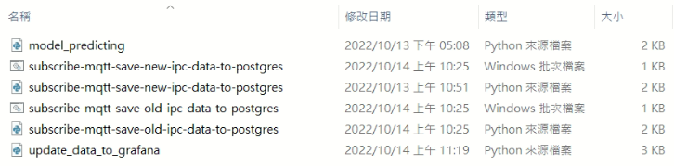
上線測試進度
伺服器連線方式 – Anydesk
123410583/iii05076416
資料存放路徑
D:\iii models
備註：後續依建置進度繼續新增

Slide 12
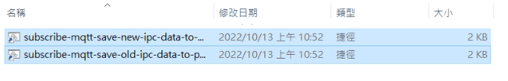
上線測試進度
電腦開機時啟動程式
資料夾開啟方式：Win+R，輸入shell:startup
備註：後續依建置進度繼續新增
1
2
程式作用簡述：
介接新ipc資料，並儲存至資料庫
介接舊ipc資料，並儲存至資料庫

Slide 13
上線測試進度
實際運作狀況
IPC擷取程式
每秒一包
原始資料
MQTT Broker
統計資料
品質預測模組
預測結果
統計資料
預測結果
Postgresql
原始資料
Telegraf
原始資料
Influxdb
Grafana
軟體服務資料流(上線測試版本)

Slide 14
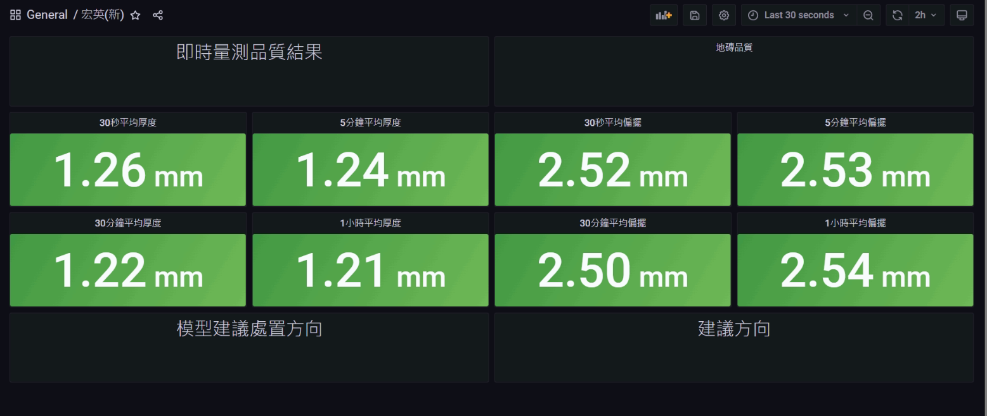
前端可視化畫面
Grafana畫面

